Slide 1
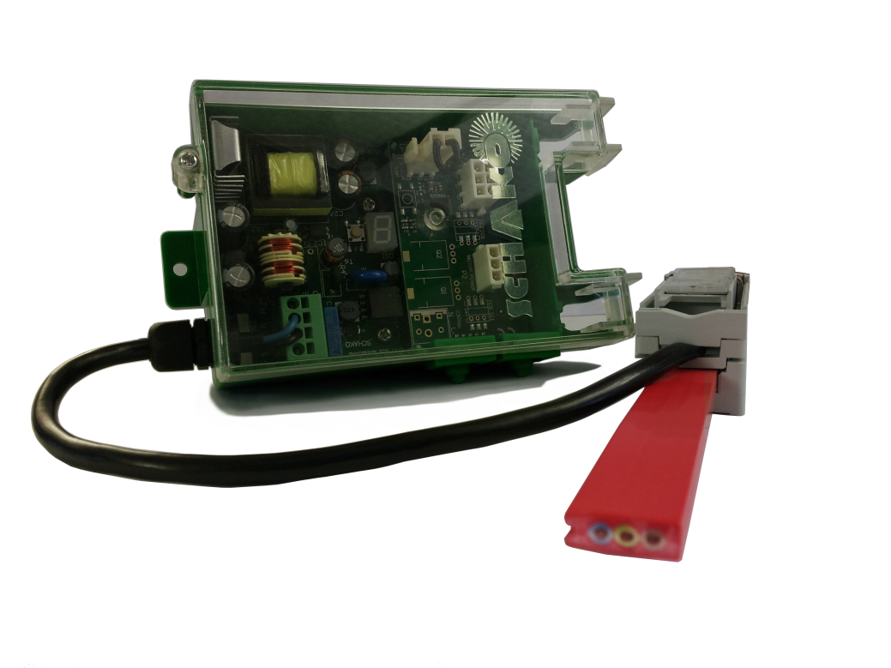
Systèmes de bus

Slide 2
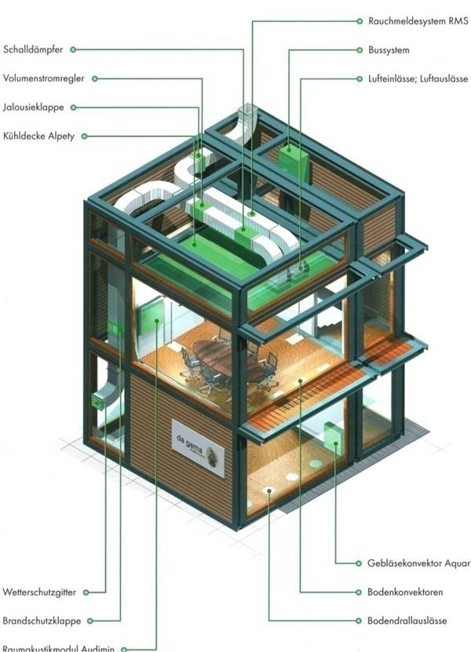
Automatisme de bâtiment
Pour diminuer les coûts de gestion des bâtiments administratifs et industriels,
l’automatisme est aujourd’hui omniprésent.

Slide 3
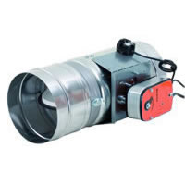
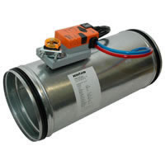
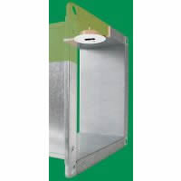
Système bus
SCHAKO est aujourd’hui en mesure de vous fournir une large palette de produits adaptés aux automatismes de bâtiment.
Le système de bus est la solution idéale pour :
-Les produits de protection contre l’incendie
-Les régulateurs de débit d’air
-Les détections de fumées

Slide 4
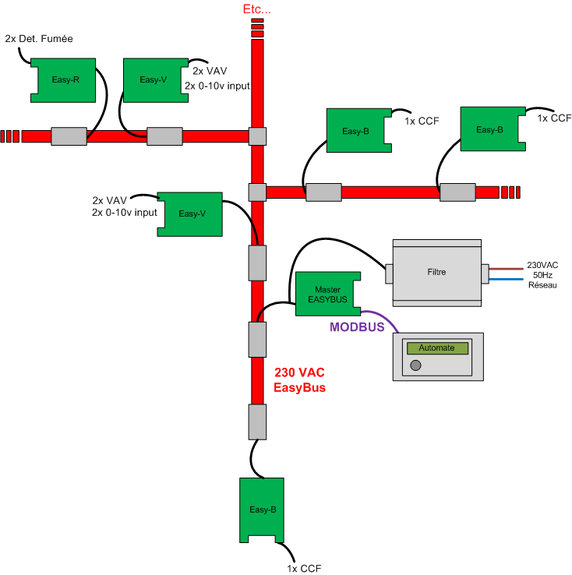
Topologie EasyBus
EASYBUS est un réseau sur lequel circulent simultanément l’alimentation électrique 230VAC et les signaux de commandes.
Les appareils à commander sont tous connectés sur le même câble et disposent de l’énergie nécessaire à leur fonctionnement sans avoir besoin de câbles supplémentaires.
Architecture bus libre
Longueur max 1000m
128 participants
EASYBUS est conforme à la norme CENELEC EN-50065-1
et est labélisé CE.

Slide 5
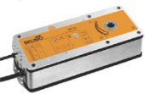
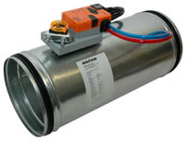
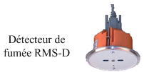
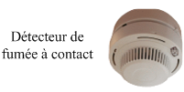
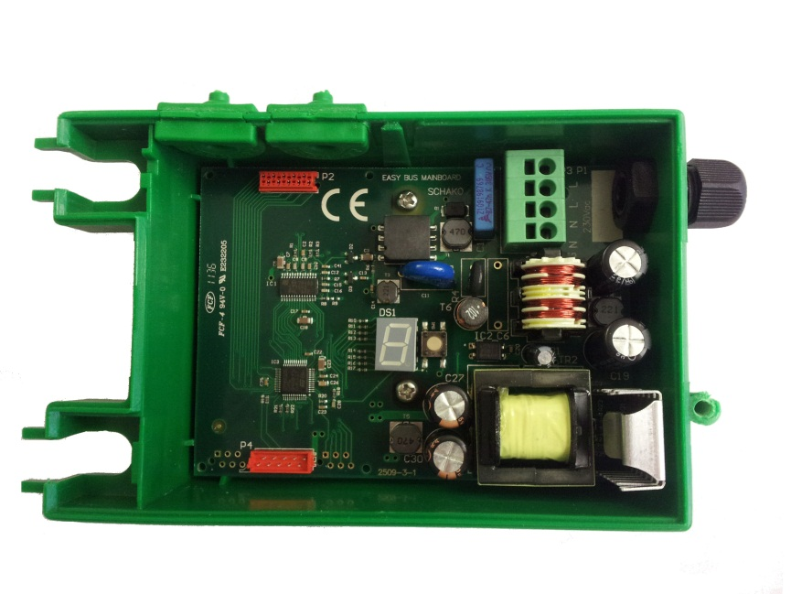
Interface
Un module EASYBUS est configurable.
Il permet grâce aux différentes cartes d’extensions, de raccorder :
-Clapets coupe-feu
-Clapets de désenfumage
-Régulateurs de débit (VAV)
-Capteurs 0-10V
-Détecteurs de fumée
-Entrées/Sorties TOR
Clapet coupe-feu
BF 24-T ST
Clapet coupe-feu
GNA
Régulateur de débit VRA
Emplacement pour la carte d’extension
Alimentation 230VAC
EASYBUS

Slide 6
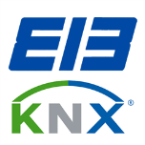
Plus simple, plus sur, plus avantageux
Les avantages du système EASYBUS :
-Temps d’étude, d’installation et de mise en service réduits
-Distance jusqu’à 1000m
-128 participants
-Grande compatibilité : BACnet, KNX, Modbus, etc..
-Adressage des participants sans outils complémentaire
-Connectiques et câbles éprouvés – Exemple: Woertz, Wago, Etc…
-Arborescence quelconque, adaptable à chaque cas
-Economique, écologique (moins de câblage)
-Maintenance simplifiée

Slide 7
En résumé
Une longueur d’avance !

Slide 8
Contact
SCHAKO SUISSE SA
Rue Jean-Prouvé 28 1762 Givisiez Tel. +41(0)26 460 88 00 Fax. +41(0)26 460 88 05 E-mail: schako@schako.ch

